Slide 1
KAKO SE UKLJUČITI NA TRŽIŠTE RADA?
Informiranje učenika srednjih strukovnih škola

Slide 2
Prijava na Hrvatski zavod za zapošljavanje
prema mjestu prebivališta odnosno boravišta
prilikom prijave potrebno je sa sobom imati:
važeću osobu iskaznicu i potvrdu o boravištu za prijave izvan mjesta prebivališta
original ili ovjerenu kopiju svjedodžbe o završenoj školi
podatak o OIB-u
za stjecanje prava na zdravstveno osiguranje nije potrebno biti prijavljen u evidenciju nezaposlenih osoba
za ostvarivanje prava na zdravstveno osiguranje potrebno se prijaviti na HZZO u roku od 90 dana od dana isteka školske godine u kojoj je završeno redovito školovanje

Slide 3
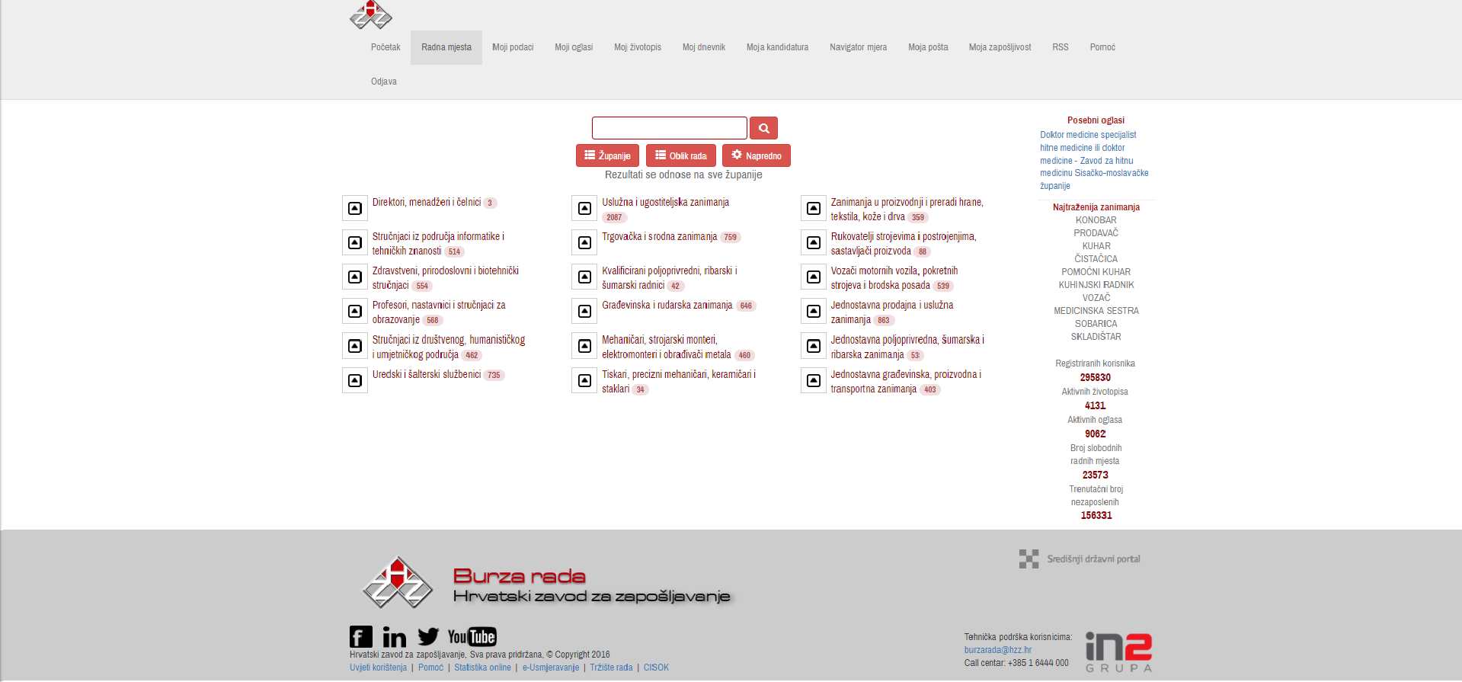
Burza rada
pretraživanje slobodnih radnih mjesta
on-line objava životopisa za registrirane korisnike
https://burzarada.hzz.hr/Default.aspx

Slide 4
Centar za informiranje i savjetovanje o karijeri
individualne usluge:
individualno informiranje
individualno savjetovanje
grupne aktivnosti:
grupno informiranje, radionice
okrugli stol, predavanje, prezentacija, seminar, stručni sastanak
alati:
CISOK web portal
e-alati (e-Usmjeravanje, Moj izbor, Upitnik za samoprocjenu osobina ličnosti povezanih s poslom)
baze podataka (LMI, Statistika on-line, Slika tržišta rada)
www.cisok.hr

Slide 5
Portal e-Usmjeravanje
informacije o obrazovanju, osposobljavanju, zapošljavanju i druge korisne informacije na jednom mjestu
alati za upravljanje karijerom:
Moj izbor: Upitnik interesa i kompetencija
Osobine koje traže poslodavci
Upitnik za samoprocjenu osobina
ličnosti povezanih s poslom
plan karijere
povezanost s Burzom rada
https://e-usmjeravanje.hzz.hr/

Slide 6
Pisanje molbe za posao i životopisa
molba za posao = tekst kojim se ukratko opisuješ poslodavcu i ističeš osobine, vještine i iskustva bitna za radno mjesto za koje se prijavljuješ
sastoji se od tri dijela:
uvodni dio – navođenje radnog mjesta za koje se prijavljuješ kao i izvora gdje si vidio/vidjela natječaj za to radno mjesto
razrada – navođenje kvaliteta koje te čine dobrim kandidatom
završni dio – navođenje informacija za daljnji kontakt i eventualnih preporuka
ne dulja od jedne stranice teksta
obavezno provjeriti pravopis i gramatiku prije slanja!
otvorena molba i molba za posao za koji je objavljen natječaj

Slide 7
Pisanje molbe za posao i životopisa
životopis (CV) = tekst kojim se opisuju dostignuća na obrazovnom planu, prethodno radno iskustvo, specifična znanja, vještine
redoslijed informacija koji se odnosi na obrazovno i radno iskustvo treba biti kronološki poredan tako da najnoviji podaci budu na vrhu pojedine cjeline
životopis treba biti pregledan, čitljiv i jednostavan
informacije trebaju biti pažljivo odabrane i relevantne za posao za koji se natječeš
ne smije biti duži od jedne do dvije stranice jer poslodavci zaprimaju veliki broj životopisa te je stoga bitno dati sažete i precizne informacije
razmisli o tabličnom prikazu životopisa jer je pregledniji i razumljiviji (npr. Europass životopis)
naslove cjelina možeš istaknuti (podebljavanjem, podvlačenjem ili kurzivom) pri čemu je važno slijediti isti stil i format teksta
CV i molbu za posao uvijek treba prilagođavati konkretnom radnom mjestu za koje se natječeš!

Slide 8
Priprema za razgovor s poslodavcem
informiraj se o tvrtki i radnom mjestu za koje se natječeš
razmisli o odgovorima na moguća pitanja tijekom intervjua → korisno uvježbavanje izlaganja s prijateljem ili članom obitelji
obuci se uredno i prikladno, bez upadljivih i jakih parfema, nakita i sl.
korisno ponijeti sa sobom kopije svjedodžbi, životopisa, pisma preporuke i sl.
budi točan, preporuča se doći 10-15 minuta prije termina razgovora
gledaj sugovornike u oči i ne prekidaj ih dok govore
nemoj žvakati žvakaću gumu ili bombon

Slide 9
HRVATSKI ZAVOD ZA ZAPOŠLJAVANJE
hzz@hzz.hr *** www.hzz.hr

